Slide 1







)
)
)
)
)
)
)
)
)
)
)
)
)
)
)
)
)
)

Slide 2



Sắp xếp các thẻ từ chỉ phẩm chất cao đẹp của con người sao cho phù hợp với người nam và nữ
Dũng cảm
Năng nổ
Khoan dung
Dịu dàng
Cao thượng
Mạnh mẽ
Cần mẫn
Đảm đang

Slide 3



)
)
Sắp xếp các thẻ từ chỉ phẩm chất cao đẹp của con người sao cho phù hợp với người nam và nữ
)
)
)
)
)
NAM
NỮ
)
)
)
Dũng cảm
Khoan dung
)
)
Năng nổ
Dịu dàng
)
)
Cao thượng
Cần mẫn
)
)
Mạnh mẽ
Đảm đang
)
)

Slide 4







)
)
Mở rộng vốn từ:
)
)
)
)
)
Nam và nữ
)
)
)
)
)
)
)
)
)
)
)

Slide 5
)
Intro
)
)
YÊU CẦU CẦN ĐẠT
)
)
)
)
)
)
01
)
Tìm được các từ ngữ chỉ phẩm chất đáng quý của phụ nữ Việt Nam.
)
)
02
)
Hiểu ý nghĩa của một số câu tục ngữ thuộc chủ đề: Nam và nữ
)
)
03
)
Sử dụng câu tục ngữ thuộc chủ đề: Nam và nữ để đặt câu
)
)

Slide 6
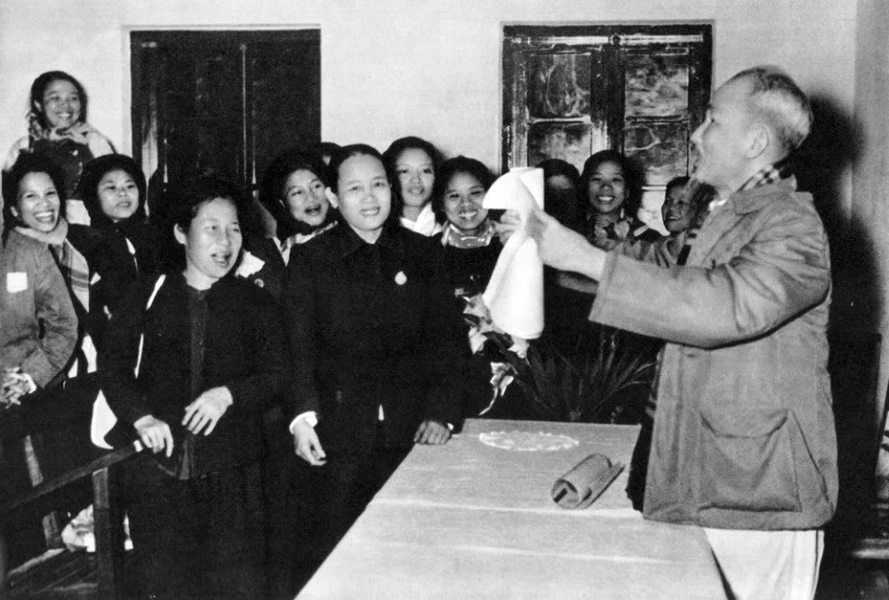

)
)
BÀI TẬP 1
)
)
)
)
Bác Hồ đã khen tặng phụ nữ Việt Nam tám chữ vàng
)
)
)
Anh hùng
)
)
)
Bất khuất
)
)
)
Trung hậu
)
)
)
Đảm đang

Slide 7


)
)
)
Bài tập 1: Hãy giải thích các từ trên
)
)
)
)
)
)
Anh hùng
biết gánh vác, lo toan mọi việc
)
)
)
)
Bất khuất
)
có tài năng, phí khách, làm nên những việc phi thường
)
)
)
)
Trung hậu
không chịu khuất phục được
)
)
)
)
)
Đảm đang
chân thành và tốt bụng với mọi người
)
)

Slide 8


)
)
)
BÀI TẬP 1
)
)
)
)
)
Anh hùng
Trung hậu
có tài năng, phí khách, làm nên những việc phi thường
)
chân thành và tốt bụng với mọi người
)
)
)
)
)
Bất khuất
Đảm đang
)
biết gánh vác, lo toan mọi việc
)
không chịu khuất phục được
)
)

Slide 9



)
)
)
Tìm những từ ngữ chỉ các phẩm chất khác của phụ nữ Việt Nam.
)
)
)
)
)
Anh hùng
Nhân hậu
)
)
)
Bất khuất
Thủy chung
)
)
)
Trung hậu
Dịu hiền
)
)
)
Đảm đang
Năng động
)

Slide 10
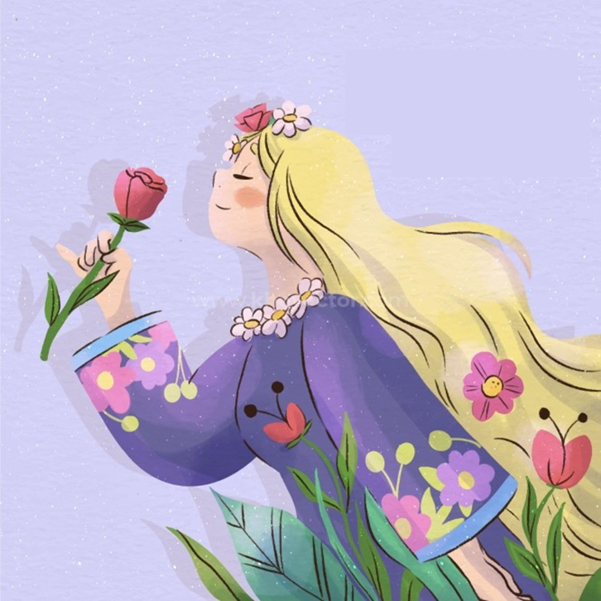
)
)
)
)
BÀI TẬP 2
)
)
)
Mỗi câu tục ngữ dưới đây nói lên phẩm chất gì của phụ nữ Việt Nam ?
a) Chỗ ướt mẹ nằm, chỗ ráo con lăn.
b) Nhà khó cậy vợ hiền, nước loạn nhờ tướng giỏi.
c) Giặc đến nhà, đàn bà cũng đánh.
)
)
)
)
)
)
)
)
)
)
)

Slide 11
)
)
BÀI TẬP 2
)
)
)
a) Chỗ ướt mẹ nằm, chỗ ráo con lăn.
)
Lòng thương con, đức hi sinh nhường nhịn của người mẹ.
)
Mẹ bao giờ cũng nhường những gì tốt nhất cho con
)
Chapter 1
)
b) Nhà khó cậy vợ hiền, nước loạn nhờ tướng giỏi.
Phụ nữ rất đảm đang, giỏi giang. Là người giữ gìn hạnh phúc, giữ gìn tổ ấm gia đình.
)
)
)
Khi cảnh nhà có khó khăn phải trông cậy vào người vợ hiền. Đất nước có loạn phải nhờ cậy vị tướng giỏi.
)
)
c) Giặc đến nhà, đàn bà cũng đánh.
)
Phụ nữ rất dũng cảm và anh hùng
)
Phụ nữ sẵn sang tham gia giết giặc khi đất nước có giặc
)
)

Slide 12
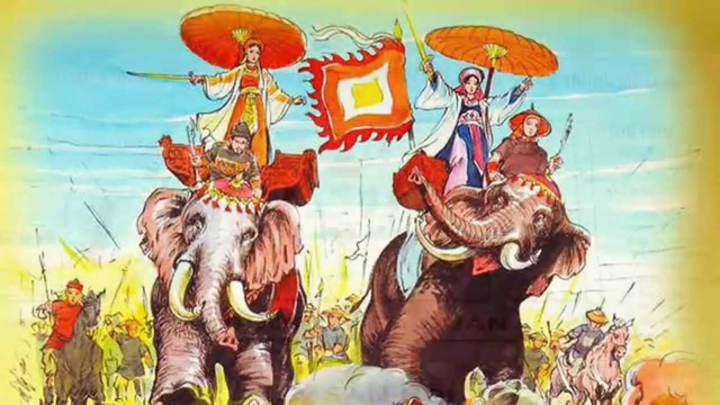

)
)
)
)
)
)
)
)
)
)
)
)
)
)
Hai Bà Trưng là tên chỉ chung hai chị em Trưng Trắc và Trưng Nhị, hai người phụ nữ được đánh giá là anh hùng dân tộc của người Việt.
)
)
)
)

Slide 13
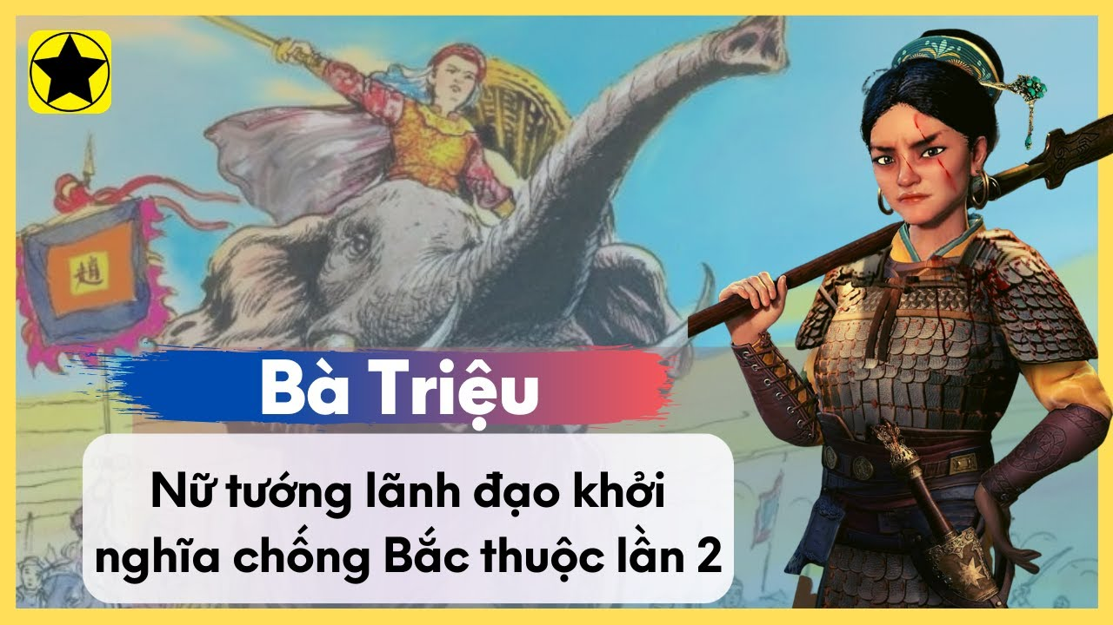
)
)
)
)
)
)
)
)
)
)
)
)
)
)
)
)
)
)

Slide 14
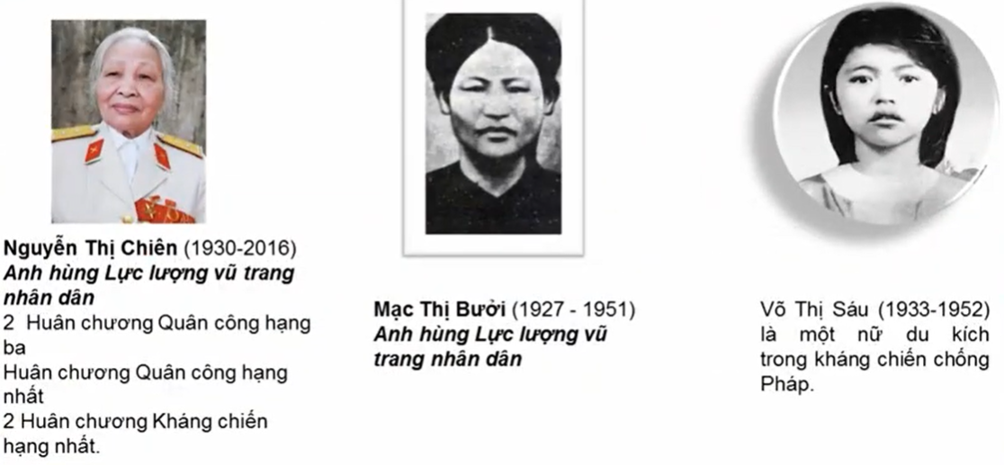
)
)
)
)
)
)
)
)
)
)
)
)
)
)
)
)
)
)

Slide 15
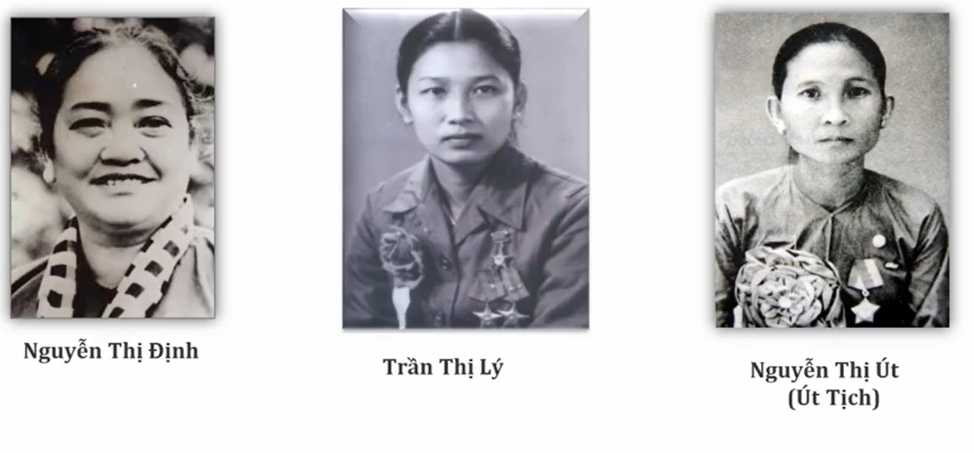
)
)
)
)
)
)
)
)
)
)
)
)
)
)
)
)
)
)

Slide 16
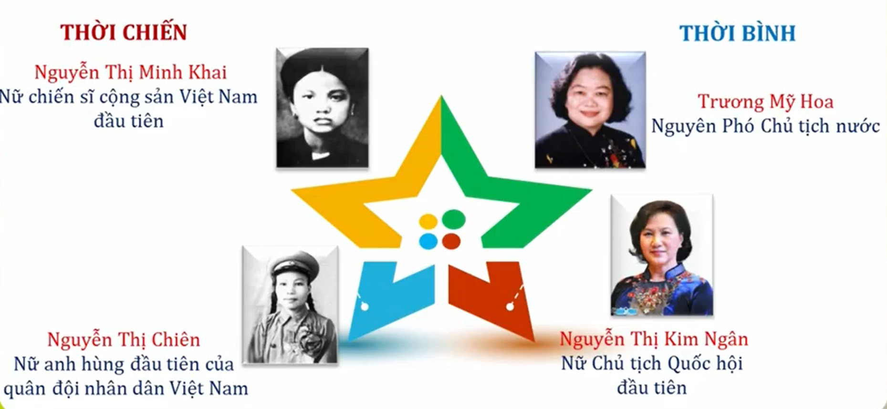
)
)
)
)
)
)
)
)
)
)
)
)
)
)
)
)
)
)

Slide 17
)
)
)
BÀI TẬP 3
)
)
Đặt câu với một trong các tục ngữ trên
)
)
)
Người phụ nữ Việt Nam nào cũng yêu thương chồng con, luôn nhường nhịn, giàu đức hi sinh, thật đúng như lời tục ngữ: “Chỗ ướt mẹ nằm, chỗ ráo con lăn”.
)
)
)
)
Nữ anh hùng út Tịch là minh chứng hào hùng cho câu tục ngữ: “Giặc đến nhà, đàn bà cũng đánh”.
)
)
)
Lúc gặp vận rủi, nhờ vợ đảm đang, một mình chèo chống, mọi việc cuối cùng cũng tốt đẹp, người chồng mới thấy: “Nhà khó cậy vợ hiền, nước loạn nhờ tướng giỏi”.
)
)
)

Slide 18

)
)
)
)
)
)
)
)
)
)
)
)
)
)
)
)
)
)

Slide 19




Em trả lời các câu hỏi sau bằng cách chọn đáp án A,B,C,D nhé.
A
B
C
D

Slide 20




1. Tám chữ vàng Bác Hồ khen tặng phụ nữ Việt Nam là:
Anh hùng, bất khuất, thật thà, độ lượng
Anh hùng, bất khuất, trung hậu, đảm đang
Anh hùng, trung hậu, dịu dàng, đảm đang

Slide 21
2. Từ nào thích hợp điền vào chỗ trống trong câu:
‘’ Trước kẻ thù hung bạo, chị Võ Thị Sáu hiên ngang,………’’
Bất khuất
Dịu dàng
Độ lượng

Slide 22
3. Thành ngữ nào dưới đây ý nói phụ nữ rất dũng cảm, anh hùng?
Nhà khó cậy vợ hiền, nước loạn nhờ tướng giỏi
Nam thanh nữ tú
Giặc đến nhà, đàn bà cũng đánh

Slide 23



)
)
)
)
KẾT LUẬN
)
)
)
)
)
Phụ nữ Việt Nam luôn là niềm tự hào của dân tộc Việt Nam. Với đà tiến bộ và phát triển hiện nay, nhất định phụ nữ nước ta sẽ tiếp tục phát huy được truyền thống “anh hùng, bất khuất, trung hậu, đảm đang” để đóng góp xứng đáng vào sự nghiệp xây dựng, bảo vệ và phát triển đất nước, đồng thời luôn là chỗ dựa tin cậy cho mỗi mái ấm gia đình, góp phần xây dựng cuộc sống ngày càng giàu đẹp, xã hội dân chủ, công bằng, văn minh.
)
)
)
)
)
)
)
)
)

Slide 24

)
)
)
)
)
TẠM BIỆT CÁC EM,
CHÚC CÁC EM HỌC TỐT
)
)
)
)
)
)
)
)
)
)
)
)
)

